Slide 1
Основные операции с фрагментами рисунка.
Преподаватель информатики и ИКТ Евлампьев А.В.

Slide 2
С помощью команд «поворот на угол», «отразить по горизонтали» и «отразить по вертикали» соберите билет в цирк

Slide 3
простое
Задание 1
сложное

Slide 4
Задание 1

Slide 5
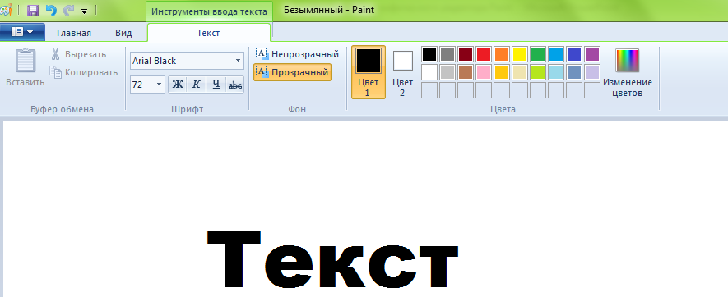
Надпись
Панель форматирования
Цвет текста
Примечания: Текст в рамку можно ввести только один раз. По щелчку за пределами рамки текст преобразовывается в изображение и не может быть изменен.

